Slide 1

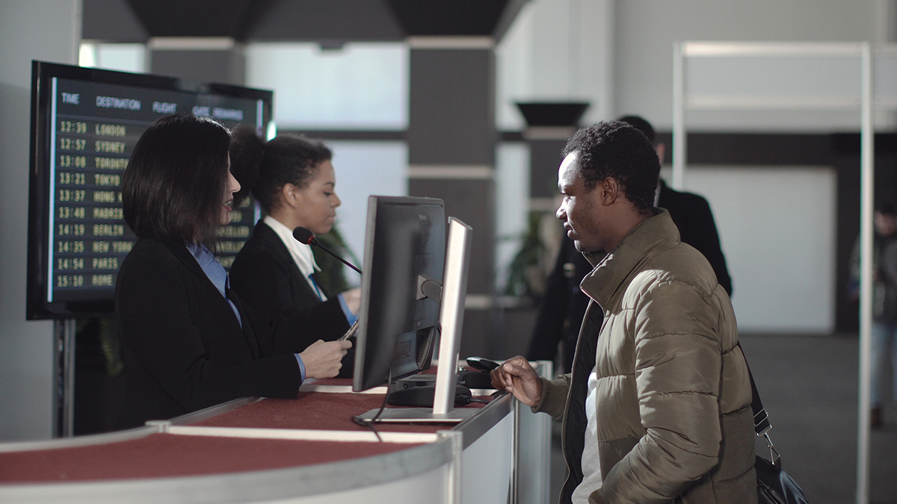

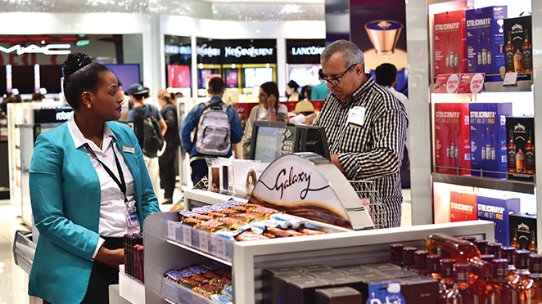
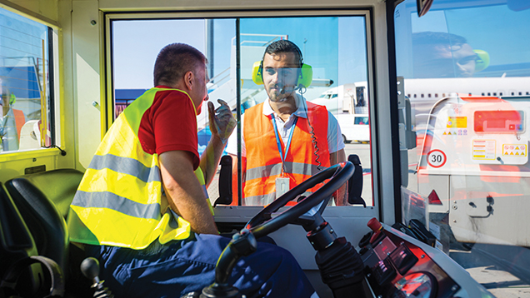
La sûreté est la responsabilité de tous
Briefing sur la culture
de la sûreté
© ICAO 2022
Notes:
L'ensemble des diapositives constitue une ressource que les responsables peuvent utiliser pour informer leur personnel sur la culture de la sûreté.

Slide 2


Objectif de ce briefing
Expliquer le concept de culture de la sûreté et son importance ;
Encourager les comportements et agissements adaptés en matière de sûreté auprès de l'ensemble du personnel ;
Vérifier que chacun comprend son rôle dans le maintien de la sûreté aérienne.
© ICAO 2022

Slide 3

Qu'est-ce que la culture de la sûreté ?
Elle concerne les normes, les valeurs, les attitudes et les hypothèses qui guident les agissements et les comportements de notre personnel ; la culture fait référence à la manière de « faire les choses au sein de l'entreprise ». Une culture de la sûreté positive contribue à garantir notre sûreté.
Pour nous, cela signifie :
Reconnaître qu'une sûreté efficace est essentielle au succès de notre entreprise ;
Chacun comprend que la sûreté est sa responsabilité ;
S'assurer que nos procédures de signalement sont claires et encouragent le signalement des préoccupations en matière de sûreté ;
Créer un environnement de travail qui encourage à « agir correctement ».
© ICAO 2022

Slide 4
Qu'attendons-nous de vous ?
Respecter
Respectez les politiques et les procédures de sûreté ; elles sont là pour vous protéger, vous et votre entreprise
Signaler
Signalez toute activité inhabituelle ou suspecte en utilisant les dispositifs de signalement locaux
Communiquer
Communiquez vos retours sur la manière dont nous pouvons améliorer la sûreté et les domaines concernés ; nous souhaitons entendre vos commentaires
Montrer l'exemple
Montrez l'exemple et adoptez des comportements positifs en matière de sûreté
© ICAO 2022

Slide 5
Outils et ressources
Affiches
Cartes
Brochures
E-mail et articles intranet
Listes de contrôle
© ICAO 2022

Slide 6
Messages clés
Les menaces visant le secteur de l'aviation évoluent. Nous ne pouvons pas nous permettre d'être complaisants ;
Nous disposons d'une batterie de mesures de sûreté qui garantissent votre sûreté. Mais vous avez également un rôle important à jouer : soyez à l'affût de toute activité inhabituelle et signalez les comportements suspects ;
Nos actions peuvent nous permettre d'instaurer une culture de la sûreté solide et efficace.
© ICAO 2022

Slide 7
Informations utiles
Site internet de l'OACI sur la culture de la sûreté
https://www.icao.int/Security/Security-Culture/Pages/default.aspx
Meilleures pratiques et orientations de l'OACI
https://www.icao.int/Security/Security-Culture/Pages/Best-practices.aspx
Outil d'auto-évaluation de l'OACI sur la culture de la sûreté
https://www.icao.int/Security/Security-Culture/Pages/State-self-assessment.aspx
FAQ sur la culture de la sûreté
https://www.icao.int/Security/Security-Culture/Pages/FAQs.aspx
© ICAO 2022

